Slide 1

Notes:
Dine noter her:

Slide 2


Slide 3
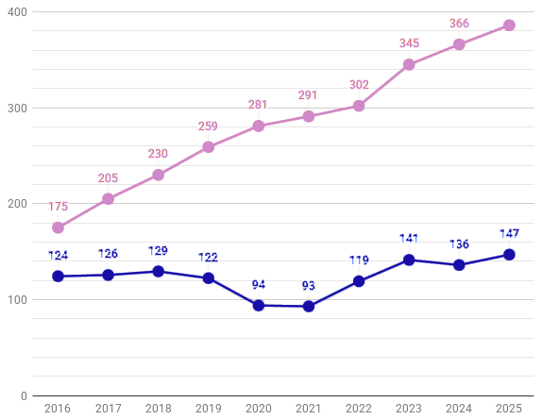
Hvorfor ønsker vi nye bygninger?
Udviklingen viser flere medlemmer, men ikke flere kirkegængere
Nogle bliver væk i forventning
om pladsmangel
Nogle er vendt om i døren
på grund af pladsmangel
80%-grænsen
Store børne- og juniorårgange
Utilstrækkelige kontorfaciliteter
Ikke plads til (selv en lille) vækkelse!
Notes:
Statistik
I 2025 var der over 170 deltagere (180 pladser) til 36% af gudstjenesterne.
Kort om den reelle pladsmangel
Baseret på spørgeskemaundersøgelsen i Herning Bykirke er der en betydelig andel af medlemmerne, der oplever de fysiske rammer og mængden af mennesker som en barriere for deres fremmøde (barriere er ikke det samme som at man ikke kommer, men det er en reel udfordring og nogle gange en årsag til ikke at komme til gudstjeneste).
Nogle konkrete tal fra spørgeskemaundersøgelsen
57 personer, hvilket svarer til ca. 61 % af alle respondenter (57 ud af 93), angiver, at de indimellem bliver hjemme på grund af enten trængsel i lokalerne eller fordi det er uoverskueligt med mange mennesker (det er selvfølgelig ikke den eneste grund, men det er en af dem).
41 personer (ca. 44 %) peger specifikt på, at der er for trangt i lokalerne som en årsag til fravær.
36 personer (ca. 39 %) angiver, at det er uoverskueligt med så mange mennesker som en grund til at blive hjemme.
Denne oplevelse af pladsmangel bekræftes af kirkens statistikker, som viser, at gennemsnitsfremmødet ved gudstjenester med dåb er på 185 personer, hvilket overskrider kirkesalens maksimale kapacitet på 180 personer.
Indsigt fra kilderne
3 respondenter knytter i deres kommentarer deres fravær direkte til denne usikkerhed om pladsen; en respondent nævner f.eks., at de får lyst til at tage hjem med det samme, hvis de kun kan få en plads i foyeren. En anden anonym respondent vælger helt at blive hjemme, hvis de ved, der er mange mennesker: "Hvis jeg ved at det er dåb, springer vi gudstjenesten over den søndag"
80%-grænsen
Dette er en erfaringsbaseret (ikke forskningsunderstøttet) tommelfingerregel fra kirke- og menighedsrådgivning, der siger, at når kirkerummet ser mere end 80% fyldt ud, når man kommer ind ad døren, vil det opleves proppet, og dén oplevelse kan virke hæmmende på folks lyst til blive.

Slide 4

Hvad har vi gjort indtil nu?
Vi har set relevante bygninger, men vi kunne ikke slå til, da vi ikke havde pengene til det
Banken vil ikke låne os de beløb, der kræves
Vi har simpelthen brug for startkapital for at kunne handle!
Notes:
Hvorfor lejer vi os ikke bare ind?
Fordi de specifikke funktioner og rum, vi har brug for, vil kræve større ombygning. Vores erfaring viser, at det er urealistisk at satse på den mulighed.
Hvorfor udvider vi ikke på Poppelvej?
Det er blevet undersøgt både at udnytte kælderen og bygge ud, men indtil videre har det været voldsomt dyrt (og det kræver stadig startkapital).
Hvad sker der med de indsamlede penge, hvis projektet ikke bliver til noget?
Man kan ikke kan få pengene tilbage fra kirken, hvis projektet af den ene eller den anden grund falder til jorden undervejs i processen. Derfor går vi kun går i gang, når vi har tilsagn om så mange penge, at vi virkelig tror på, at det kan lykkes.
Konklusion
Når vi har samlet penge sammen, begynder vi at kigge på bygninger, ikke før.

Slide 5

Hvad vil vi?
Vores mål er 12 mio
Alle er nødt til at bære med, hvis det skal lykkes, og det kommer til at kunne mærkes!
Der er tale om ”nye penge”, som ikke bør tages fra hverken driftsbudgettet eller andre formål, du giver til
Tilsagn om bidrag indsamles fra alle
i menigheden i løbet af efteråret 2026
Notes:
12 mio
De 12 mio er estimeret ud fra vores behov for plads (ca. 1.600 m2) i en lokalitet inden for Herning byskilt + Tjørring. Vi forventer, at vi med 12 mio ”i kassen” suppleret med de sparede nuværende lejeudgifter kan finansiere køb og drift af nyt domicil.
Tidsperspektiv
Om alt går vel, sidder vi om 10 år i en kirke, der er købt og betalt.

Slide 6
Overordnet tidsplan
2026
2027
2028
2029
Info og tilsagn
Indsamling
Lånoptagelse
Notes:
Overordnet tidsplan
Tanken er, at 2026 primært skal bruges til information og indsamling af tilsagn fra hele menigheden, så vi en gang hen mod slutningen af året kan træffe en endelig beslutning om, om vi skal gå i gang med dette eller ej. I løbet af de to næste år, skal vi så have samlet en masse penge ind, så vi omkring nytår 2029 forhåbentlig kan låne resten af det, vi har brug for, og er klar til at købe noget.
I løbet af efteråret vil vi indsamle tilbagemeldinger fra alle medlemmer om, hvor meget man er i stand til at give til bygningsprojektet, og hvordan man ønsker at gøre det.
Vi har endnu ikke fastlagt en dato for, hvornår vi gør status på tilsagnene, hvor mange af medlemmerne, vi skal have modtaget en tilbagemelding fra, eller hvor stor en del af beløbet, vi skal have fået tilsagn om, for at selve indsamlingen sættes i gang til nytår.
Følg med på www.herningbykirke.dk/nykirke, hvor I kan se status på tilsagn og indsamlinger og finde informationer og svar på forhåbentlig alle de spørgsmål, I kan finde på at stille undervejs.

Slide 7





Fem indsamlingkanaler
Gavebidrag og –tilsagn fra medlemmer (2 mio)
Medlemsgavebreve (de første to år 2 mio)
Tilskud fra fonde og overskud fra events (1,5 mio)
Lån i Merkur Andelskasse (3,3 mio)
Lån fra medlemmer og investorer (3,2 mio)
Notes:
Ændringer kan forekomme
Det skal understreges, at det her bare er et første bud, og at der godt kan justeres på fordelingen af beløbene på de fem kanaler undervejs. Vi er stadig tidligt i processen, og derfor kan der også godt ske andre ændringer.
Aktuel status på indsamlingen
Indtil nu er der indsamlet godt kr. 170.000 til nye bygninger
Ad 2
• Gavebreve løber altid i 10 år.
• Man kan kun ”slippe ud” af et gavebrev, hvis man melder sig ud af kirken.
• Hvis man holder op med at betale på gavebrevet efter f.eks. fem år, annulleres hele gavebrevet, og man skal betale den skat, man har sparet gennem disse fem år.
• Man kan ikke, som det tidligere har været muligt, betale hele beløbet forud og så få fradraget fordelt over 10 år. Der skal hvert år være registreret en eller flere indbetalinger, som tilsammen svarer til årets ydelse på gavebrevet.
Ad 4
5,5 mio indsamlet (kanal 1+2+3) udløser forventeligt et lån i Merkur på 3,3 mio.
Ad 5
Lån fra medlemmer og investorer med fx minimumsgrænse kr. 50.000,- og maxgrænse kr. 200.000,-.

Slide 8


De første to ”kanaler”
Mindst 4 mio skal indsamles i løbet af de første to år
Derefter 1 mio hvert af de otte følgende år
Fordelt på 200 voksne medlemmer bliver det i gennemsnit kr. 10.000,- hvert af de første to år
og kr. 5.000,- hvert af de otte følgende år
Omregnet er det ca. i gennemsnit pr. medlem
kr. 834,-/md hvert af de første to år og
kr. 418,-/md hvert af de otte følgende år
Det er gennemsnitstal, så nogle kan
give mere, andre måske langt mindre.
Giv, hvad DU kan og vil :-)
Notes:
Bemærk
Eksempler på gavesammensætningen for et medlem findes på de følgende slides.

Slide 9
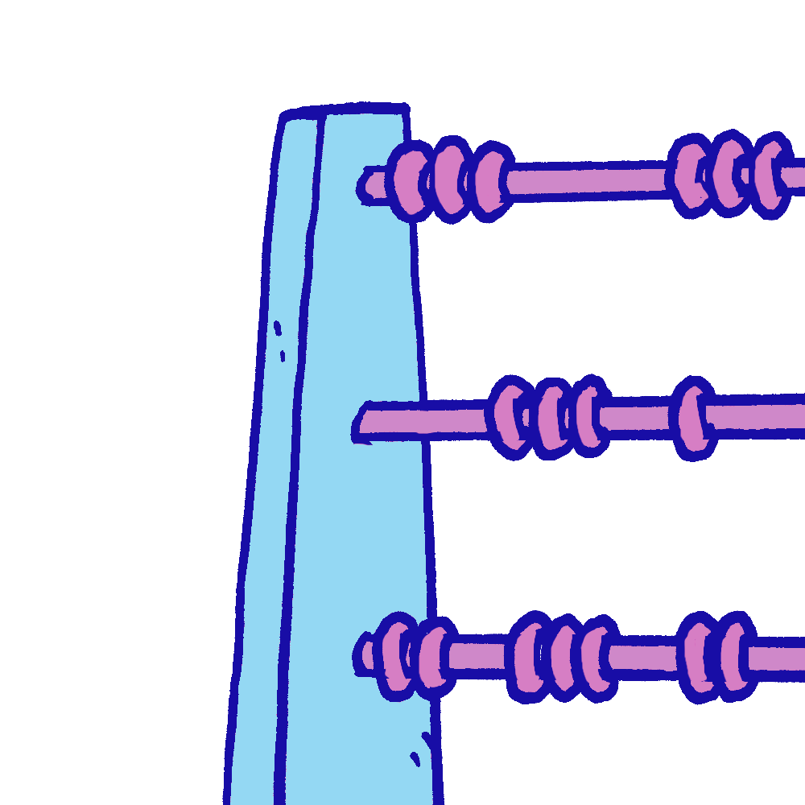
Giver-eksempel 1
GAVEBREV (kanal 2)
Kr. 5.000,- om året i 10 år
Fuldt skattefradrag op til 15% af årsindkomst
”ALMINDELIGE” GAVER (kanal 1)
Kr. 5.000,- hvert af de to første år
Fuldt skattefradrag op til kr. 20.000,- pr. person pr. år
Det vil sige ca. kr. 834,- om måneden i 2 år,
derefter ca. kr. 417,- om måneden i 8 år
Efter 26% skattefradrag hhv. kr. 617,- og kr. 309,-
Notes:
Skattefradrag almindelige gaver
Bemærk, at de skattefradragsberettigede kr. 20.000,- også inkluderer alle de gaver, man måtte give til andre fradragsberettigede foreninger og formål. Man kan normalt regne med en fradragsprocent på ca. 26.

Slide 10
Giver-eksempel 2
GAVEBREV (kanal 2)
Kr. 4.000,- om året i 10 år
Fuldt skattefradrag op til 15% af årsindkomst
”ALMINDELIGE” GAVER (kanal 1)
Kr. 10.000,- hvert af de to første år
Fuldt skattefradrag op til kr. 20.000,- pr. person pr. år
Det vil sige ca. kr. 1.167,- om måneden i 2 år,
derefter ca. kr. 334,- om måneden i 8 år
Efter 26% skattefradrag hhv. kr. 864,- og kr. 247,-
Notes:
Tommelfingerregel
For at nå indsamlingsmålet skal alle medlemmer årligt give samme beløb til indsamlingen, som de hver især giver i gaver til kirken.

Slide 11
Opsummering af eksemplerne
Gaver efter skat hen over 10 år | Giver-eksempel 1 | Giver-eksempel 2
De første 2 år | Kr. 617,-/md | Kr. 864,-/md
De følgende 8 år | Kr. 309,-/md | Kr. 247,-/md
Notes:
Understreg, at det er FRIVILLIGE gaver
Fremhæv igen over for medlemmerne, at enhver skal give efter evne, og DET ER HELT OK. Nogle kan give mere end disse eksempler, nogle kan give langt mindre. Eksemplerne er med de gennemsnitsbeløb, som skal til for at opnå indsamlingens mål. Enhver giver det, man kan og vil, det er totalt frit!

Slide 12

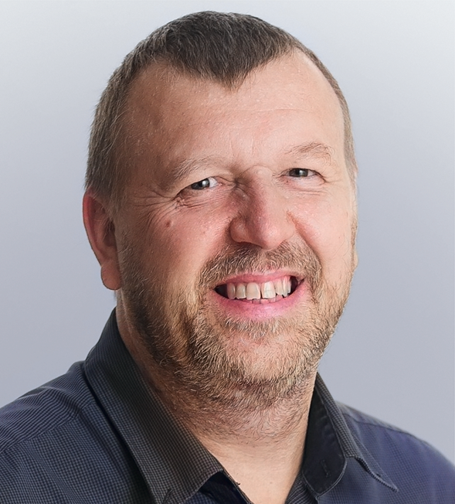
Hvordan giver man tilsagn?
Tilsagn om gaver, gavebreve og lån til byggeprojektet gives sammen med tilsagn om gaver til kirkens driftsbudget som svar på en mail, der snart rundsendes.
Tekniske spørgsmål er du
altid velkommen til at stille
til Peter Bo Christensen på
tlf. 2279 4029
Notes:
Tekniske spørgsmål
– kan rettes til Peter Bo Christensen på tlf. 2279 4029. Han har viden om alle de økonomiske detaljer.

Slide 13
herningbykirke.dk/nykirke
Notes:
Mere information
Denne præsentation samt uddybning, spørgsmål/svar, inspiration og meget andet kommer i indsamlingsperioden til at ligge på kampagnesiden herningbykirke.dk/nykirke

